Slide 1


CHÀO MỪNG QUÝ THẦY CÔ VỀ DỰ GIỜ
Môn: TIẾNG VIỆT- Lớp 1
Bài: HOA PHƯỢNG
Giáo viên thực hiện: Lương Thị Vân Anh
Trường Tiểu học Quốc Tuấn
Năm học: 2023 - 2024

Slide 2










1. Cùng nhau ôn và khởi động cùng ếch xanh nhé!

Slide 3





Trong bài buổi trưa hè những con vật nào được nhắc tới?
Gồm 2 con: Con bò và con bướm
Trở về

Slide 4
Trong chủ đề 7 bài nào nói về loài cò, hãy nêu tên bài đọc đó.
Những cánh cò
Trở về

Slide 5
Từ ngữ nào cho thấy buổi trưa hè rất yên tĩnh?
Các từ ngữ: lim dim, êm ả, vắng
Trở về

Slide 6
Quan sát tranh SHS: Tranh vẽ hoa gì?
Tranh vẽ hoa phượng
Trở về

Slide 7
Các Em biết gì về loài hoa này? Thành phố nào của nước ta được mệnh danh là thành phố “Hoa phượng đỏ”?
Hoa phượng là loài hoa đặc trưng báo hệu mùa hè đến, học sinh sắp được nghỉ hè. Thành phố Hải Phòng
Trở về

Slide 8















CHÚC MỪNG
Xin chào các bạn nhỏ!
Mình là Ếch Xanh, hôm nay mình đi học. Muốn sang bờ sông bên kia học bài với các bạn, mình phải nhảy qua các bèo sen. Mỗi bèo sen là một câu hỏi, các bạn có thể giúp mình trả lời các câu hỏi để mình đi học đúng giờ được không ạ. Hãy giúp mình với nhé!

Slide 9
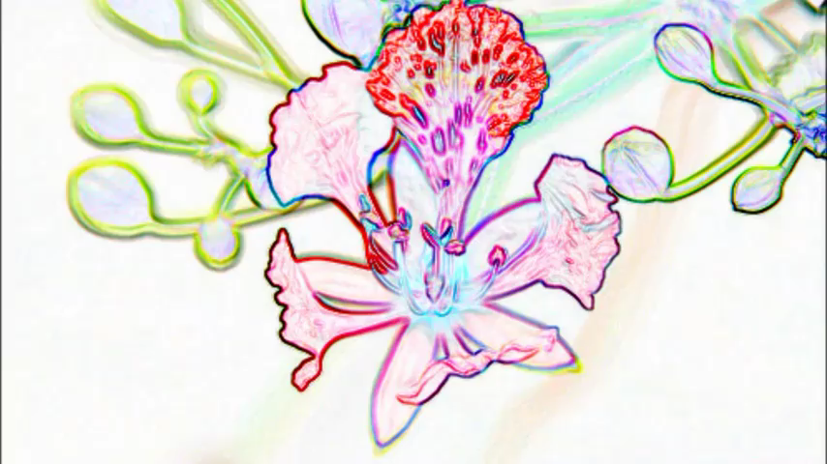

Slide 10
7
THẾ GIỚI TRONG MẮT EM
Bài
7
HOA PHƯỢNG

Slide 11
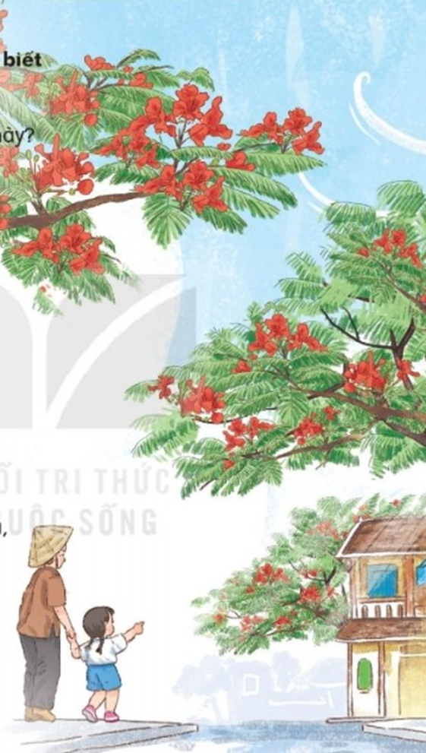
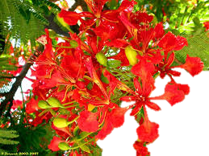

2
Đọc
Hoa phượng
Hôm qua còn lấm tấm
Chen lẫn màu lá xanh
Sáng nay bừng lửa thẫm
Rừng rực cháy trên cành.
Bà ơi! Sao mà nhanh!
Phượng nở nghìn mắt lửa,
Cả dãy phố nhà mình,
Một trời hoa phượng đỏ.
Hay đêm qua không ngủ
Chị gió quạt cho cây?
Hay mặt trời ủ lửa
Cho hoa bừng hôm nay?
(Lê Huy Hòa)
Đọc mẫu

Slide 12
2
Đọc
Hoa phượng
Hôm qua còn lấm tấm
Chen lẫn màu lá xanh
Sáng nay bừng lửa thẫm
Rừng rực cháy trên cành.
Bà ơi! Sao mà nhanh!
Phượng nở nghìn mắt lửa,
Cả dãy phố nhà mình,
Một trời hoa phượng đỏ.
Hay đêm qua không ngủ
Chị gió quạt cho cây?
Hay mặt trời ủ lửa
Cho hoa bừng hôm nay?
(Lê Huy Hòa)
Đọc nối tiếp câu 2 lần.
Em hãy tìm từ khó đọc, khó hiểu trong bài.
Notes:
Giáo viên chủ động giải thích từ khó, cho hs luyện đọc từ. Từ khó có thể linh động theo vùng miền. GV cho hs khai thác trên sách giáo khoa chứ đừng nhìn màn hình nhé.

Slide 13




Giải nghĩa từ
lấm tấm: nở ít, xuất hiện rải rác trên cành lá;
bừng: ở đây có nghĩa là nở rộ, nở rất nhanh và nhiều;
rừng rực cháy: ở đây có nghĩa là hoa phượng như những ngọn lửa

Slide 14

2
Đọc
Hoa phượng
Hôm qua còn lấm tấm
Chen lẫn màu lá xanh
Sáng nay bừng lửa thẫm
Rừng rực cháy trên cành.
Bà ơi! Sao mà nhanh!
Phượng nở nghìn mắt lửa,
Cả dãy phố nhà mình,
Một trời hoa phượng đỏ.
Hay đêm qua không ngủ
Chị gió quạt cho cây?
Hay mặt trời ủ lửa
Cho hoa bừng hôm nay?
(Lê Huy Hòa)
Đọc nối tiếp khổ thơ
VB chia thành mấy khổ thơ?
Notes:
HS đã có thể hiểu phân biệt khổ thơ và câu thơ nên không cần đánh dấu khổ và câu thơ nữa với lớp học nhanh lớp chậm GV vẫn nên HD cho HS

Slide 15
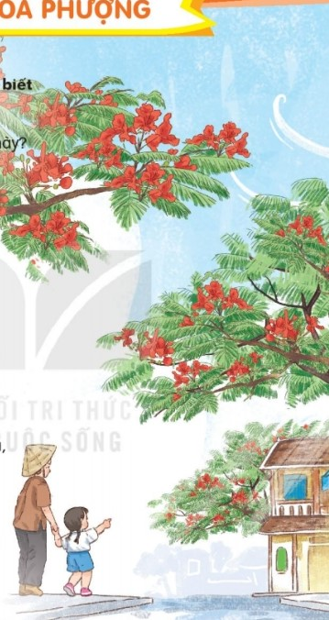
Luyện đọc khổ thơ
Hôm qua còn lấm tấm
Chen lẫn màu lá xanh
Sáng nay bừng lửa thẫm
Rừng rực cháy trên cành.

Slide 16
2
Đọc
Hoa phượng
Hôm qua còn lấm tấm
Chen lẫn màu lá xanh
Sáng nay bừng lửa thẫm
Rừng rực cháy trên cành.
Bà ơi! Sao mà nhanh!
Phượng nở nghìn mắt lửa,
Cả dãy phố nhà mình,
Một trời hoa phượng đỏ.
Hay đêm qua không ngủ
Chị gió quạt cho cây?
Hay mặt trời ủ lửa
Cho hoa bừng hôm nay?
(Lê Huy Hòa)
Đọc toàn bài
Đọc nhóm 3
Thi Đọc nhóm 3

Slide 17

3
Tìm tiếng cùng vần với mỗi tiếng xanh, lửa, cây.
Cùng vần với tiếng xanh: cành, nhanh, bánh
Cùng vần với tiếng lửa: mưa, hứa, cưa
Cùng vần với tiếng cây: mây, cấy, ngấy

Slide 18
4
Trả lời câu hỏi
Hôm qua còn lấm tấm
Chen lẫn màu lá xanh
Sáng nay bừng lửa thẫm
Rừng rực cháy trên cành.
Bà ơi! Sao mà nhanh!
Phượng nở nghìn mắt lửa,
Cả dãy phố nhà mình,
Một trời hoa phượng đỏ.
Hay đêm qua không ngủ
Chị gió quạt cho cây?
Hay mặt trời ủ lửa
Cho hoa bừng hôm nay?
(Lê Huy Hòa)
c. Theo bạn nhỏ, chị gió và mặt trời đã làm gì giúp cây phượng nở hoa?
a. Những câu thơ nào cho biết hoa phượng nở rất nhiều?
b. Trong bài thơ, cây phượng được trồng ở đâu?

Slide 19
5
Học thuộc lòng hai khổ thơ đầu
Hôm qua còn lấm tấm
Chen lẫn màu lá xanh
Sáng nay bừng lửa thẫm
Rừng rực cháy trên cành.
Bà ơi! Sao mà nhanh!
Phượng nở nghìn mắt lửa,
Cả dãy phố nhà mình,
Một trời hoa phượng đỏ.
Hôm qua còn lấm tấm
Chen lẫn màu lá xanh
Sáng nay bừng lửa thẫm
Rừng rực cháy trên cành.
Bà ơi! Sao mà nhanh!
Phượng nở nghìn mắt lửa,
Cả dãy phố nhà mình,
Một trời hoa phượng đỏ.

Slide 20







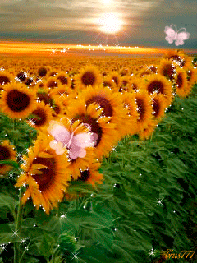
6
Vẽ một loài hoa và nói về bức tranh em vẽ
Notes:
GV HD dẫn dắt HS Thảo luận, còn lại nên để HD phát huy trí tưởng tượng và sự quan sát, rồi dùng lời nói ra điều mình đang suy nghĩ, tăng cường PT NL ngôn nhữ cho HS

Slide 21












Lớp 1a1 hẹn gặp lại các bạn ở bài sau nhé

